Slide 1



Окружное методическое заседание учителей географии образовательных организаций Кинельского округа
«Особенности оценивания заданий с развернутым ответом экзаменационных работ ОГЭ и ЕГЭ по географии в 2025 году»
Учитель географии ГБОУ СОШ №2
п.г.т. Усть-Кинельский
А.А. Пахомов
12 мая 2025 г.

Slide 2
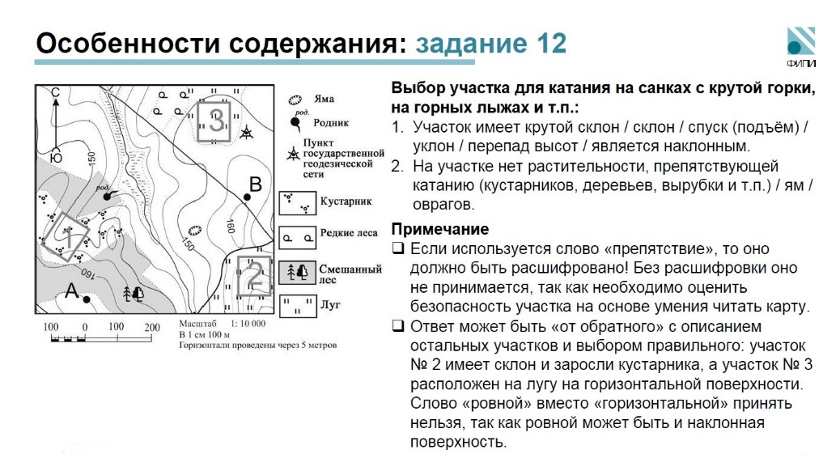
ОГЭ по географии

Slide 3
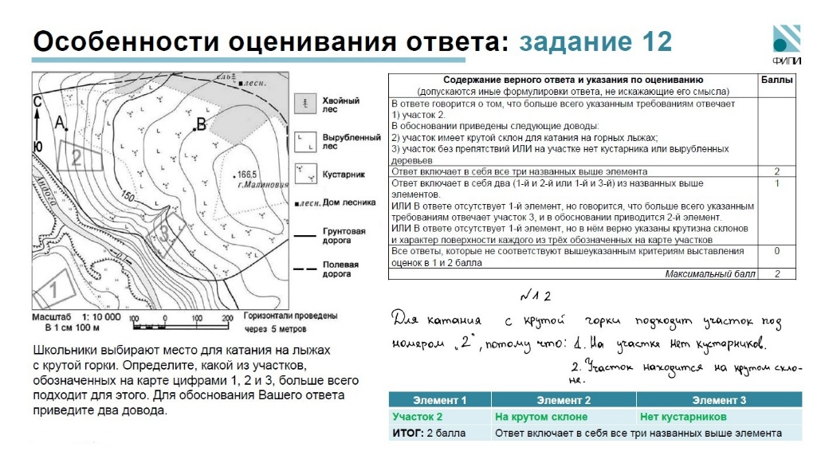
ОГЭ по географии

Slide 4
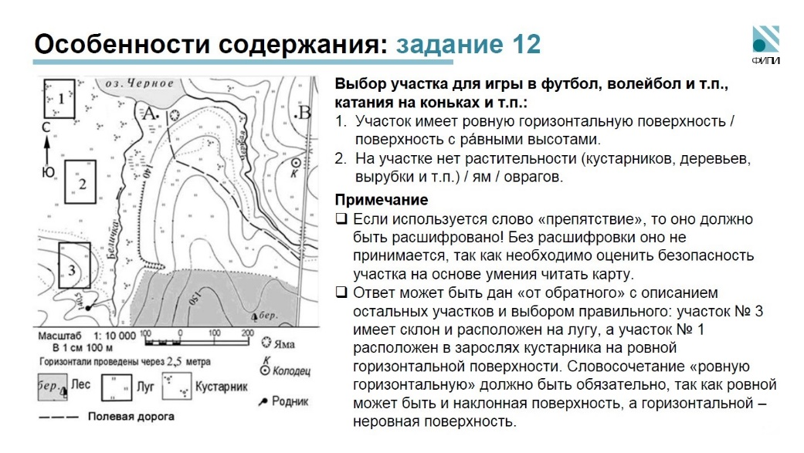
ОГЭ по географии

Slide 5
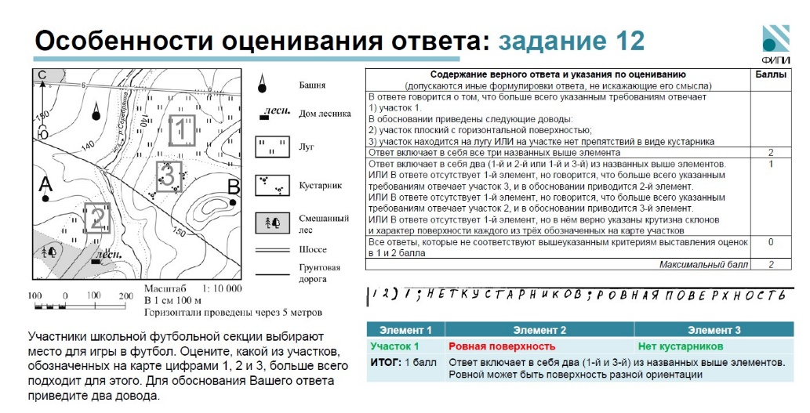
ОГЭ по географии

Slide 6
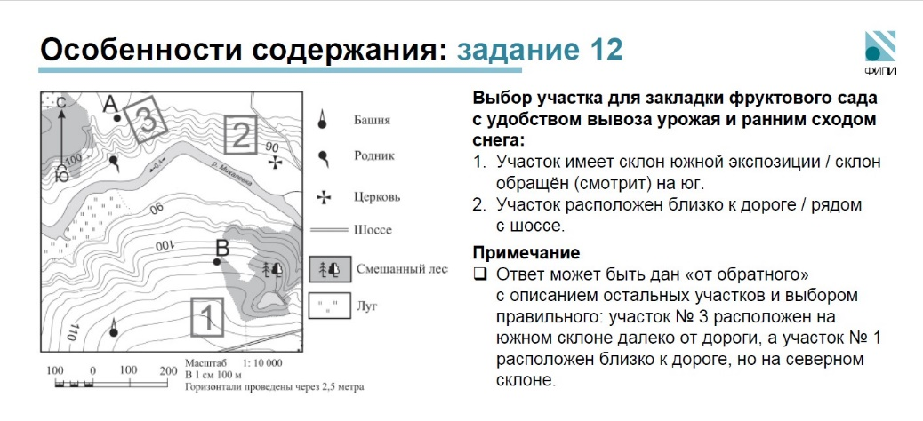
ОГЭ по географии

Slide 7
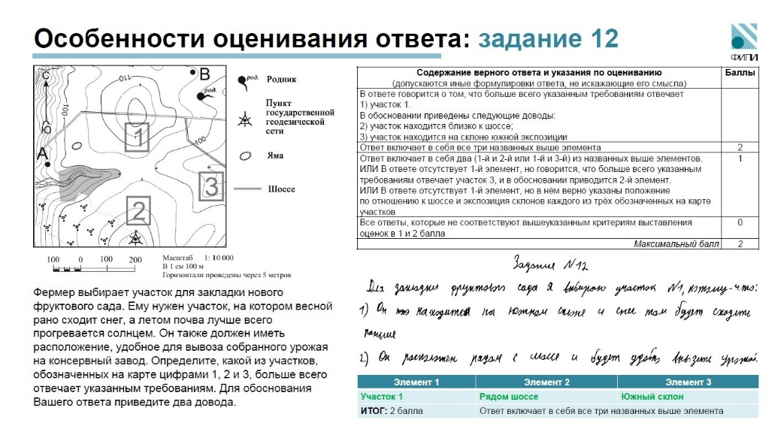
ОГЭ по географии

Slide 8
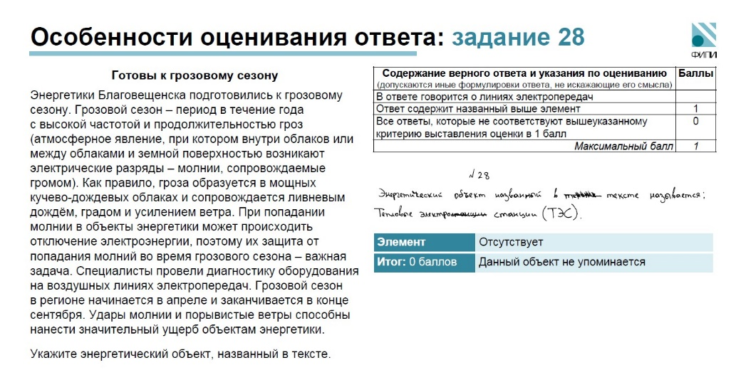
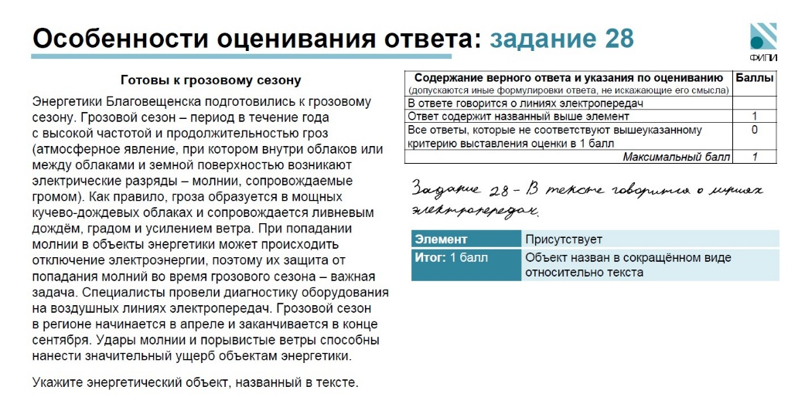
ОГЭ по географии

Slide 9
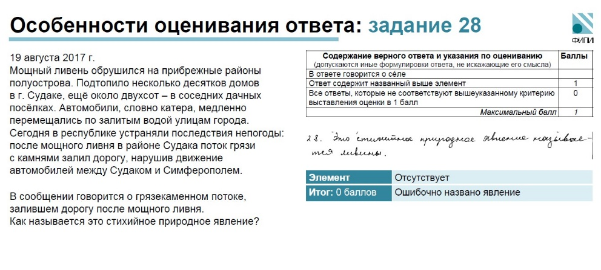
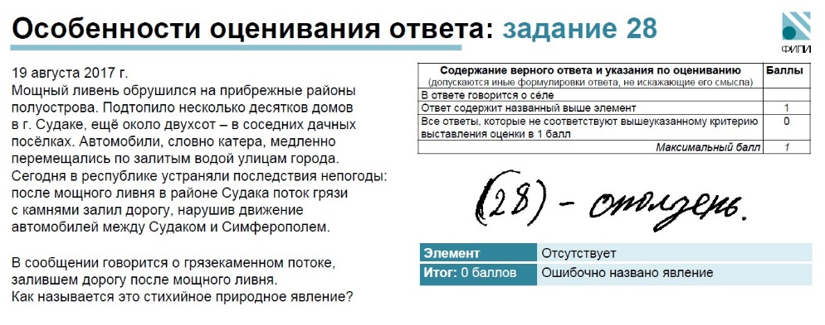
ОГЭ по географии

Slide 10
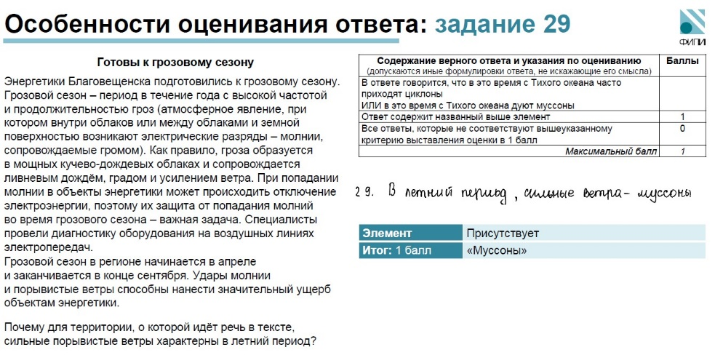
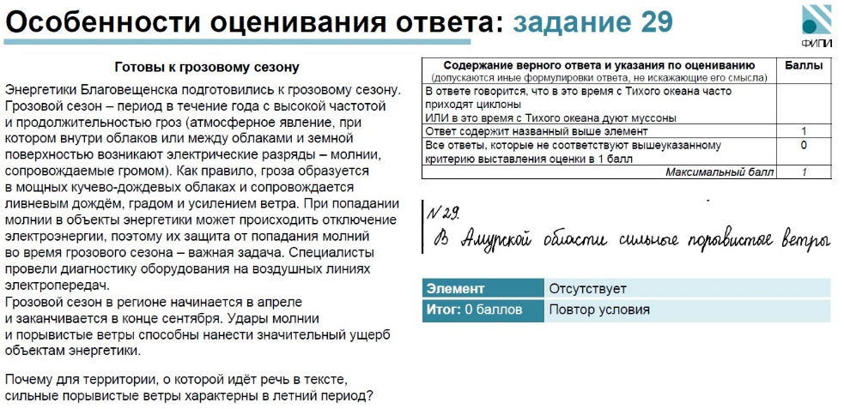
ОГЭ по географии

Slide 11
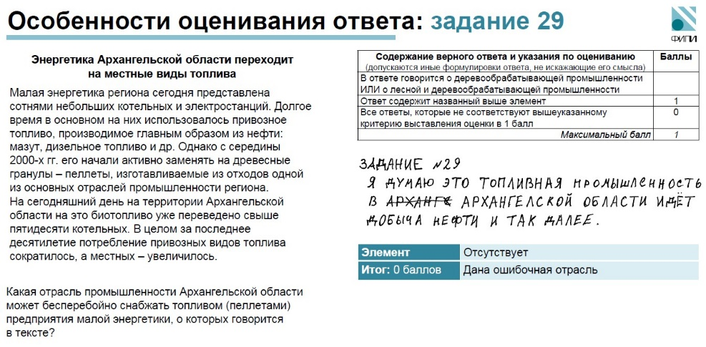
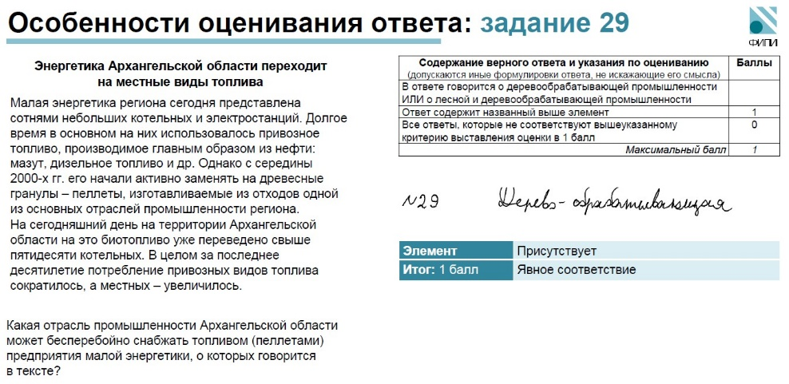
ОГЭ по географии

Slide 12
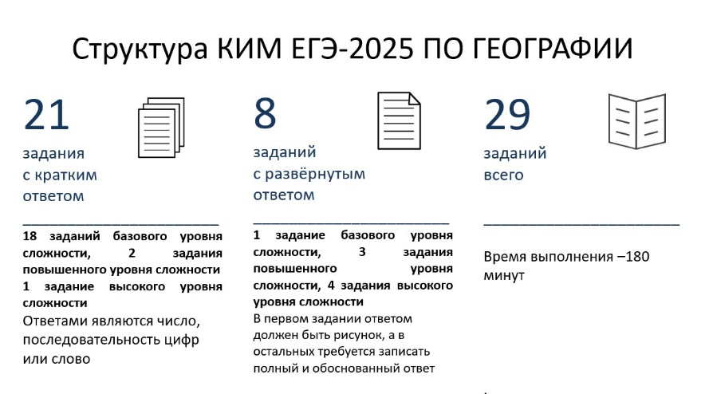
ЕГЭ по географии

Slide 13
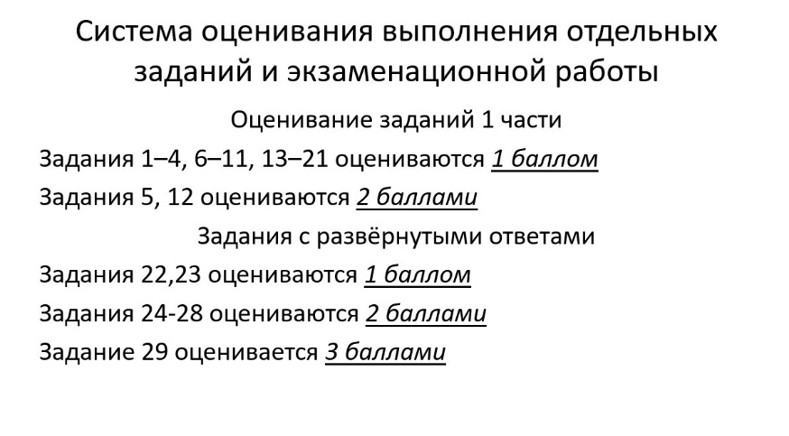
ЕГЭ по географии

Slide 14
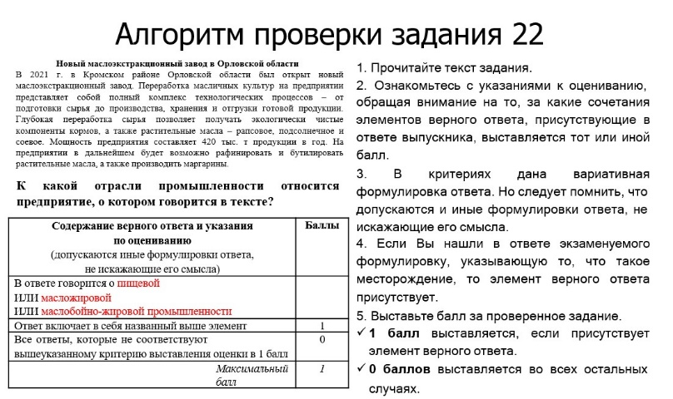
ЕГЭ по географии

Slide 15
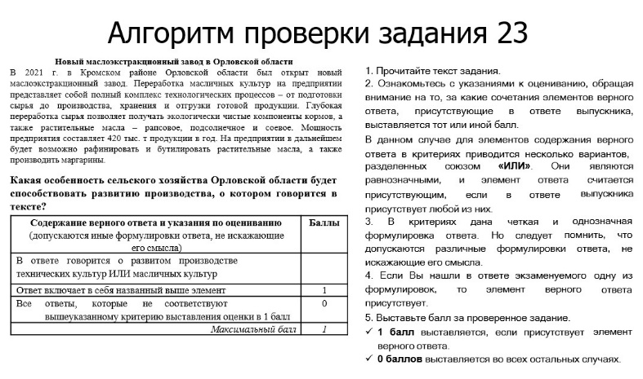
ЕГЭ по географии

Slide 16
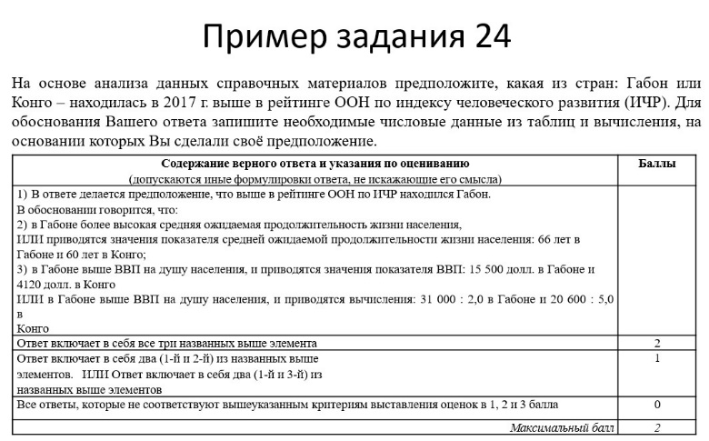
ЕГЭ по географии

Slide 17
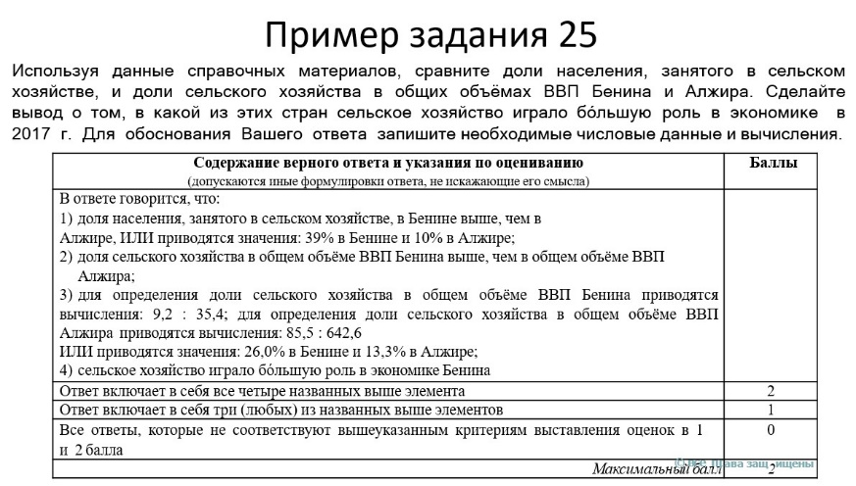
ЕГЭ по географии

Slide 18
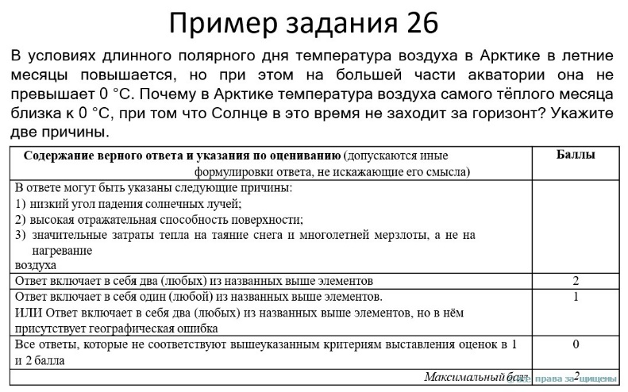
ЕГЭ по географии

Slide 19
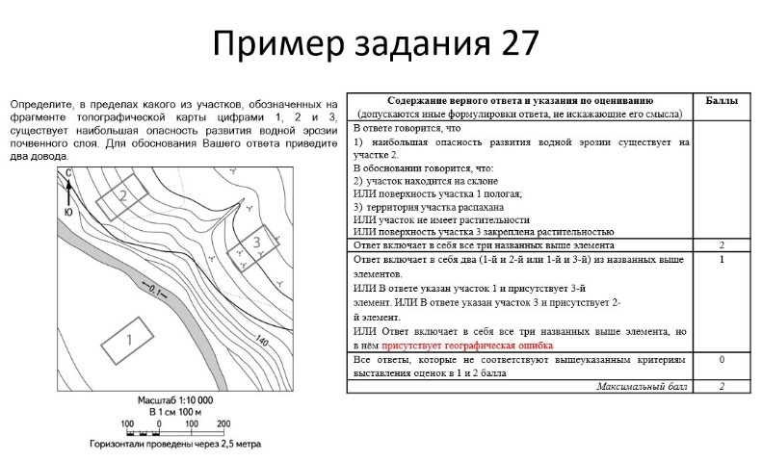
ЕГЭ по географии

Slide 20
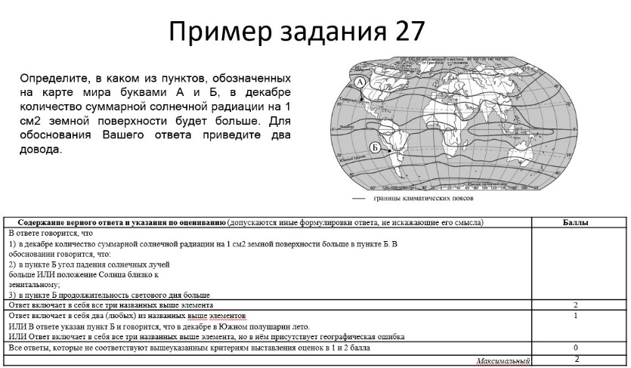
ЕГЭ по географии

Slide 21
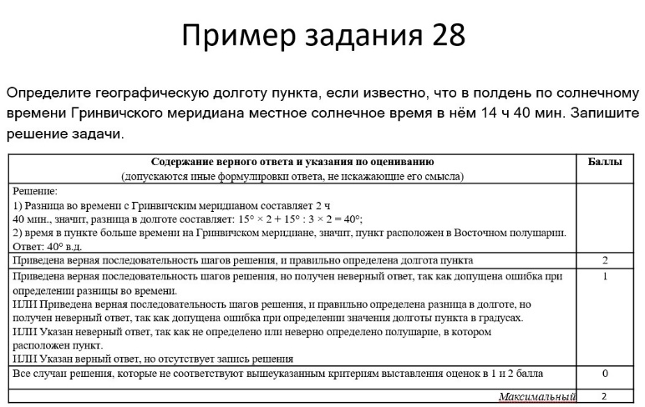
ЕГЭ по географии

Slide 22
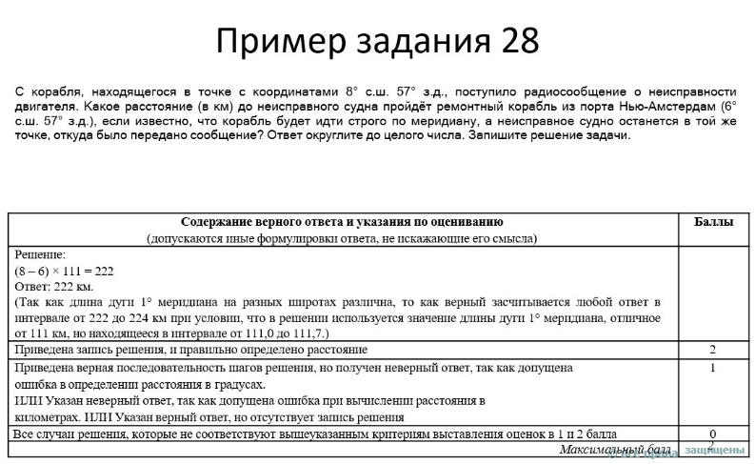
ЕГЭ по географии

Slide 23
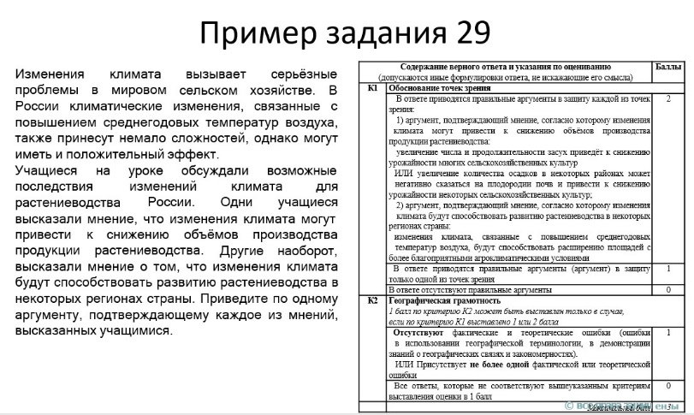
ЕГЭ по географии

Slide 24

Спасибо за внимание!

